Slide 1

Solution à base de Sulfate de Cuivre

Slide 2
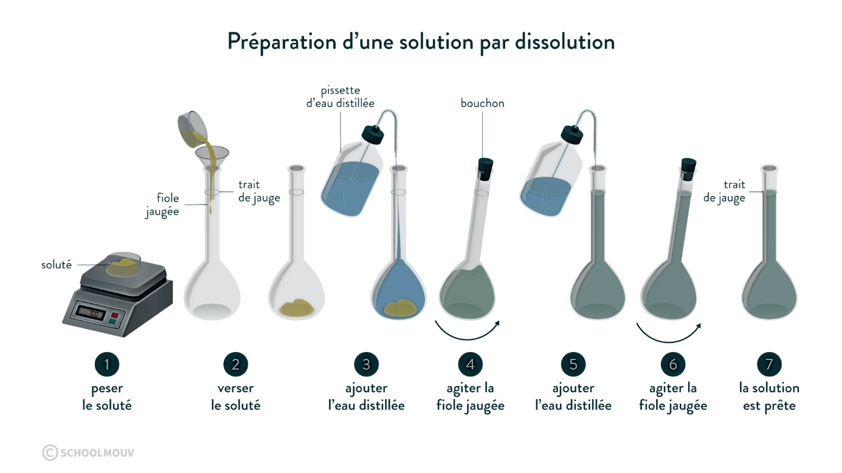
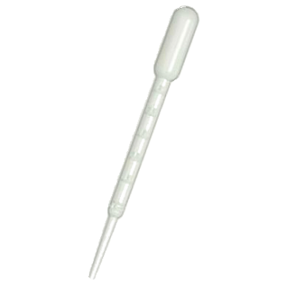
pissette puis pipette
ajouter de l’eau distillée
jusqu’en bas du col
ajouter de l’eau distillée
jusqu’au trait de jauge. Utiliser une pipette pour être très précis sur les dernières gouttes

Slide 3
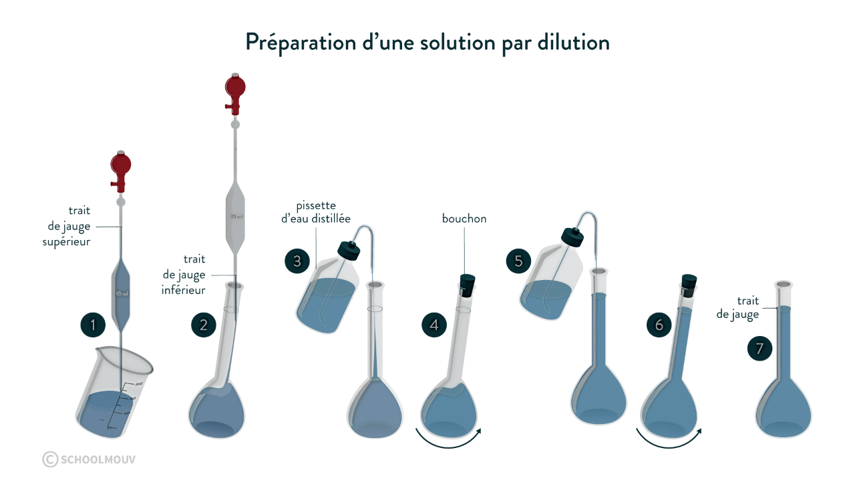
pissette puis pipette
Etape 5- Remplir jusqu’au trait de jauge. Utiliser la pipette pour être très précis sur les dernières gouttes APPELER LE PROFESSEUR
Etape 1- APPELER LE PROFESSEUR puis prélever la solution mère
Etape 2- Verser la solution dans la fiole jaugée
Etape 3- Remplir la fiole jusqu’au dessous du col
Etape 4- Secouer
Etape 6- Secouer
Etape 7-
La solution est prête

